Slide 1





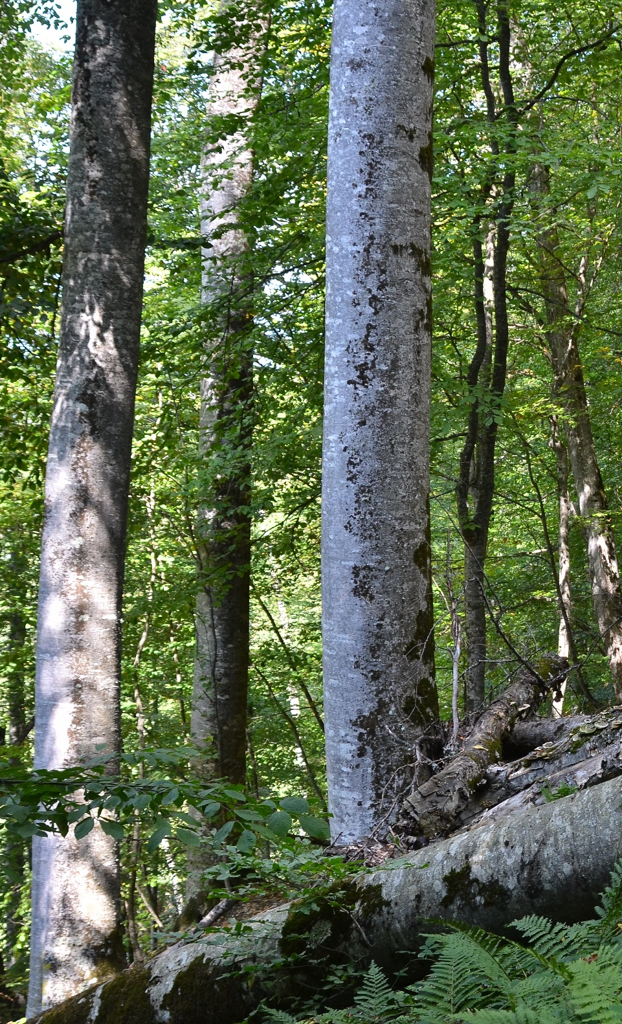


Implementace trvale udržitelného lesnictví pro chráněnou oblast Aragvi
2021–2024 ტყის მდგრადი მართვის დანერგვა არაგვის დაცულ ლანდშაფტში 2021–2024
Giorgi Berechikidze
Tadeas Sterba

Slide 2
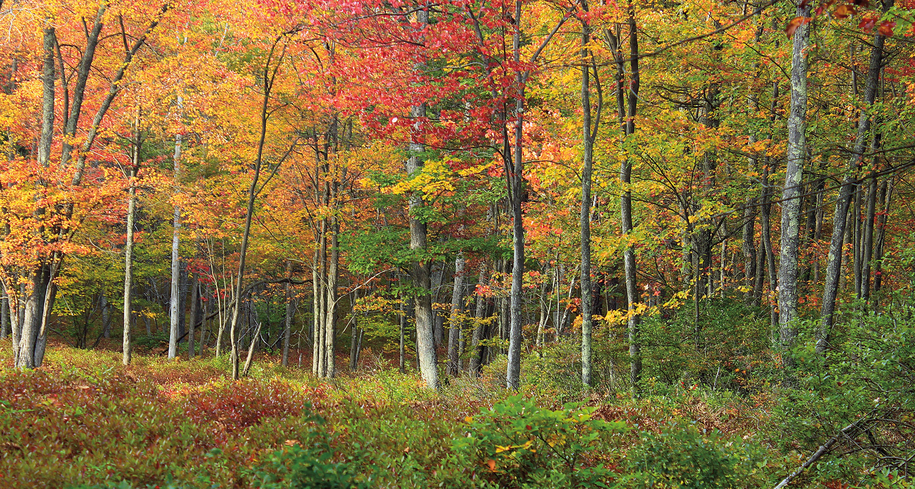
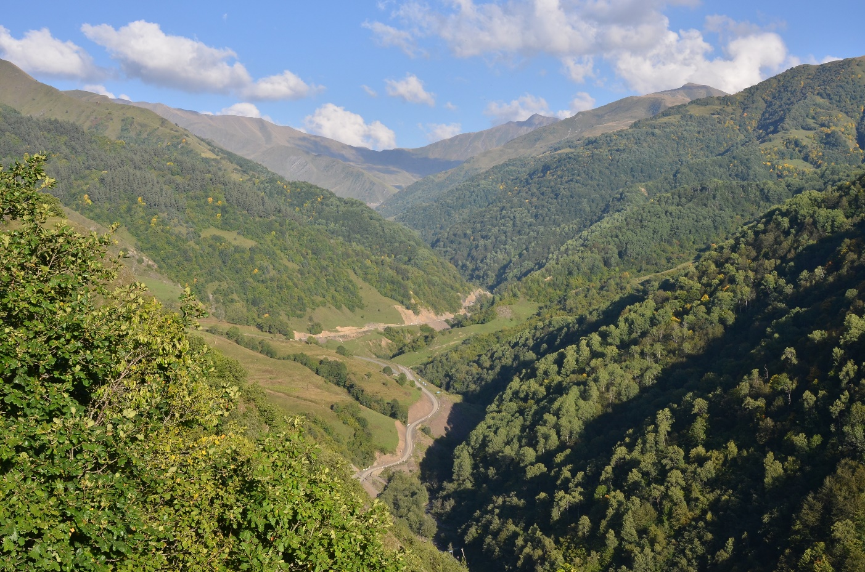
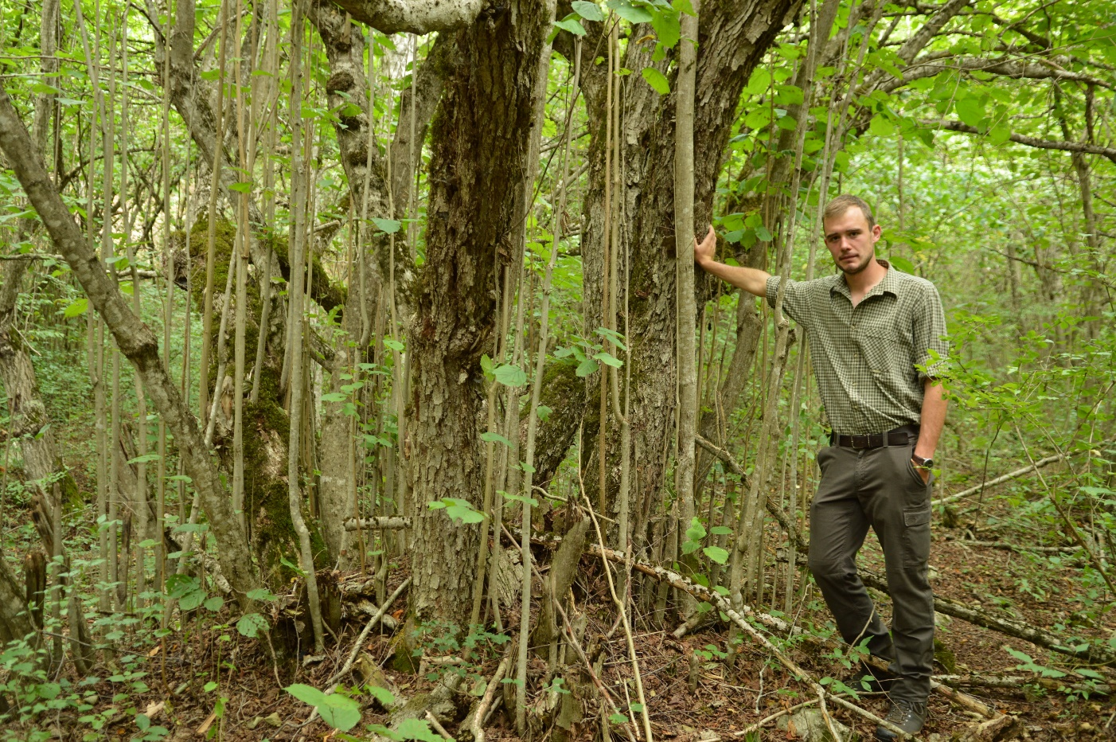
Specifics of PLA Aragvi
Total area 99,802 ha
Forests cover upto 41,759 ha (source APA), as the dominant ecosystem
forests have a natural character, long-term influenced by traditional human action
Forests are diverse in species (Acer, Betula, Carpinus, Fagus, Fraxinus, Quercus, Ulmus, etc.)
high proportion of protective forests (steep slopes, alpine forests, avalanche tracks, etc.)
sparse and underdeveloped road network
the area is sparsely but permanently populated, with a long history
forest management is expected on a principle close to nature
Corylus avellana

Slide 3
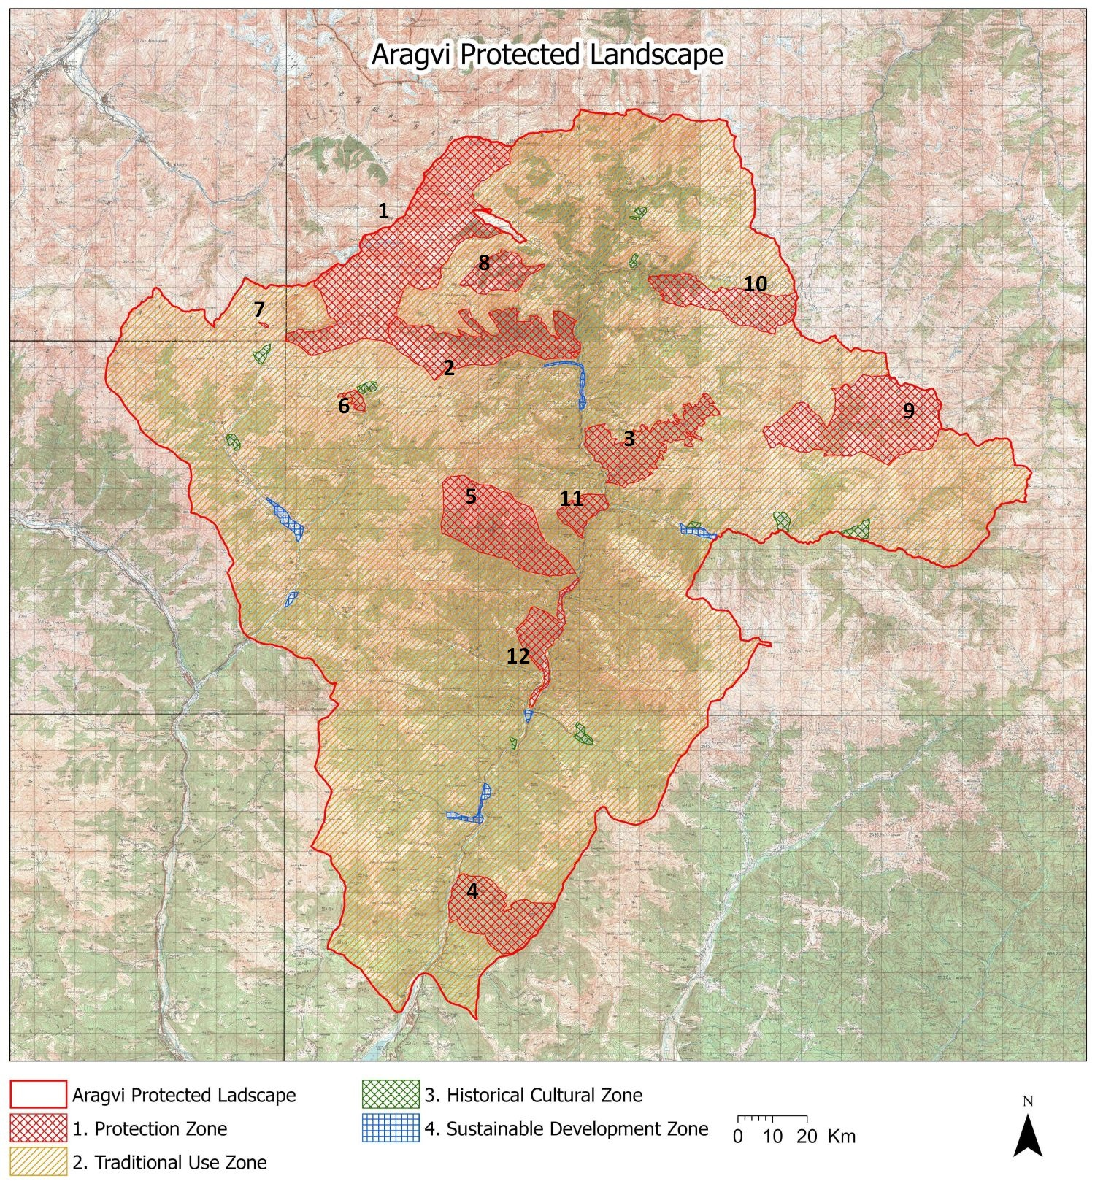

Slide 4
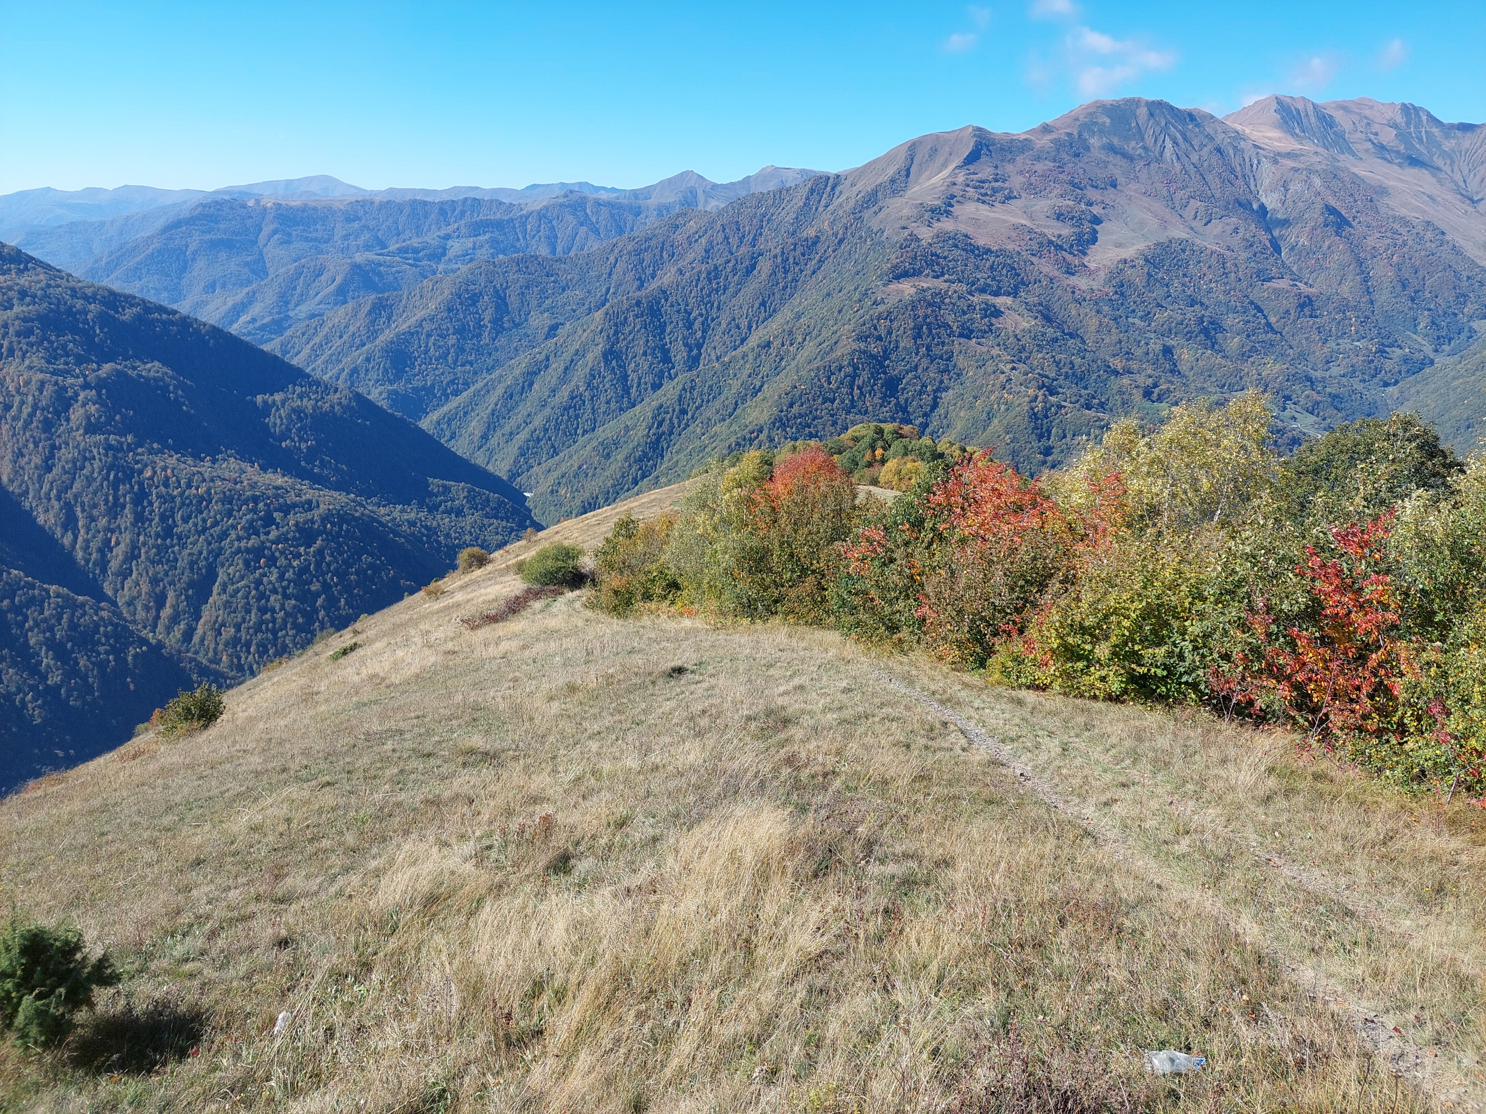

Slide 5
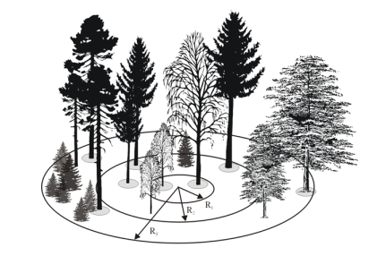
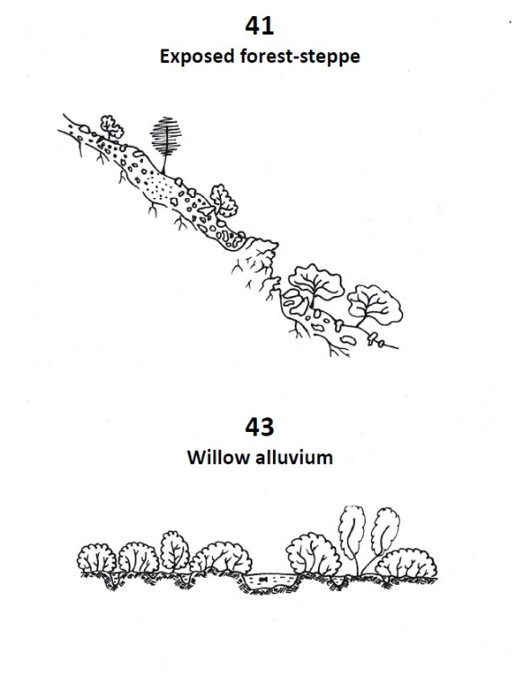
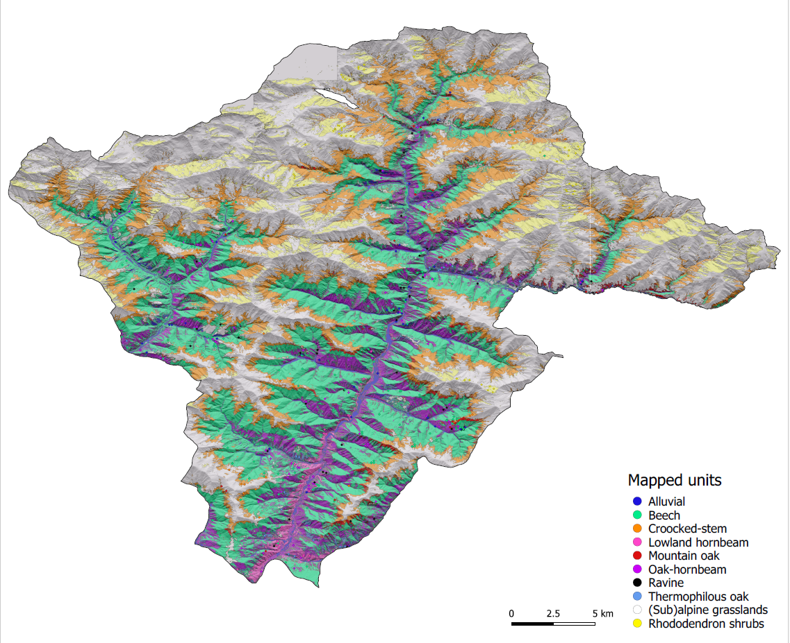
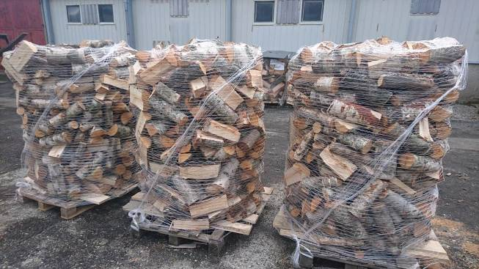


Project outputs
  Assessed state of forest ecosystems 2021–2023
    Forest inventory with a network of permanent monitoring areas;
    Detailed typological survey of forests;
  Forest management plan (maps, text part, tab.) 2023–2024
    Appropriate economic practices and setting limits for differentiated types of forest development (habitats);
    Established demonstration areas and methodical training of foresters;;
  Built capacities for wood processing 2021–2024
    Construction of wood storage and technical equipment;
    Setting up the firewood production process (stump - customer);
    Practical training in the production of firewood and charcoal;
Notes:
Skvělé by bylo vyplodit pro Aragvi něco podobného jako Typologie lesů Kyrgyzské republiky – obecné přírodní podmínky lesů, historie, přehledné rámcové charakteristiky rozlišených lesních typů, včetně stručného managementu, fotografií, perokreseb a ekologických diagramů, souvislosti o disturbancích (zj. pastva), na závěr stručný přehled významných druhů rostlin s fotografiemi a stručným popisem…
To by skvělé bylo, ale dovedeš si představit, jak to bude náročné?

Slide 6
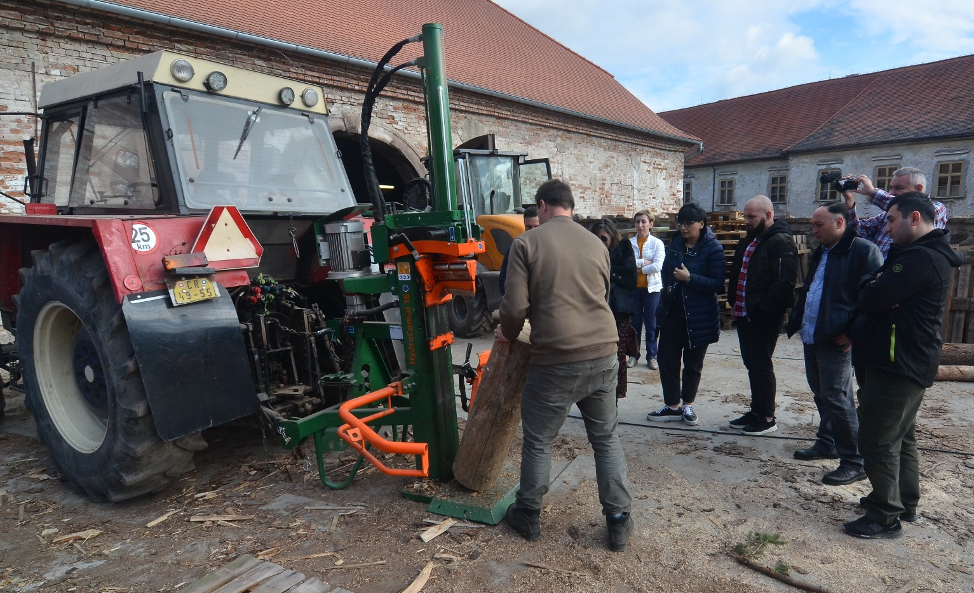
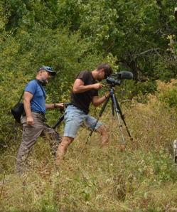
Project outputs
  Enhanced knowledge in the field of forestry education 2021–2024
    Study trip to the Czech Republic;
    Organization of workshops in Aragvi;
    Organization of forest pedagogy programs;
    Study trip for Georgian teachers of forest pedagogy to the European Congress of Forest Pedagogy;
    Workshop on the use of remote sensing in forestry;
    Establishment of a Educational trail;
    An awareness campaign targeting local communities and public opinion polling;
    Creation of educational and promotional materials (website, film documentary about the project, etc.)

Slide 7
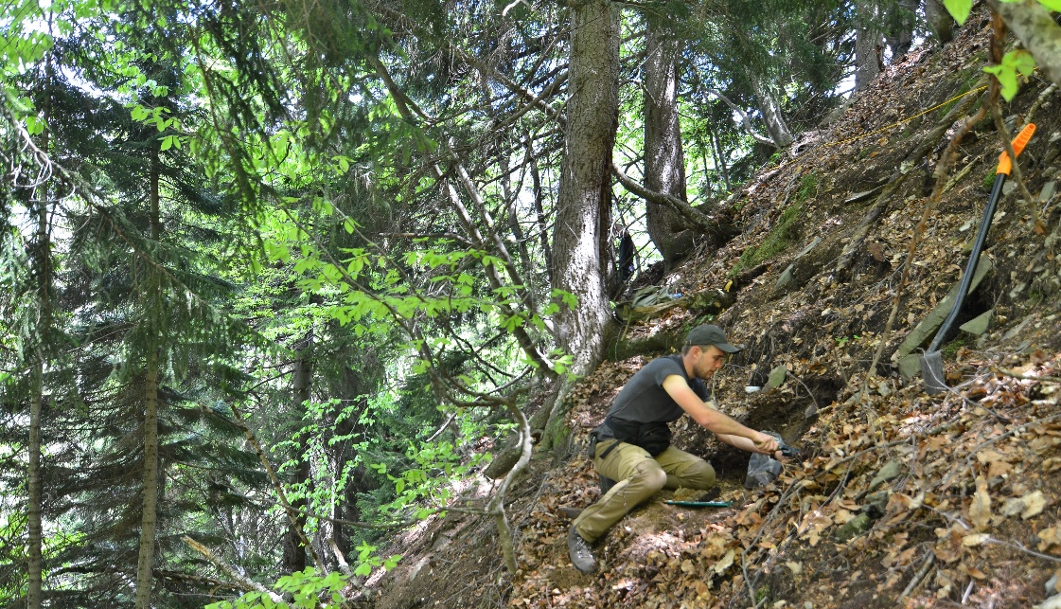
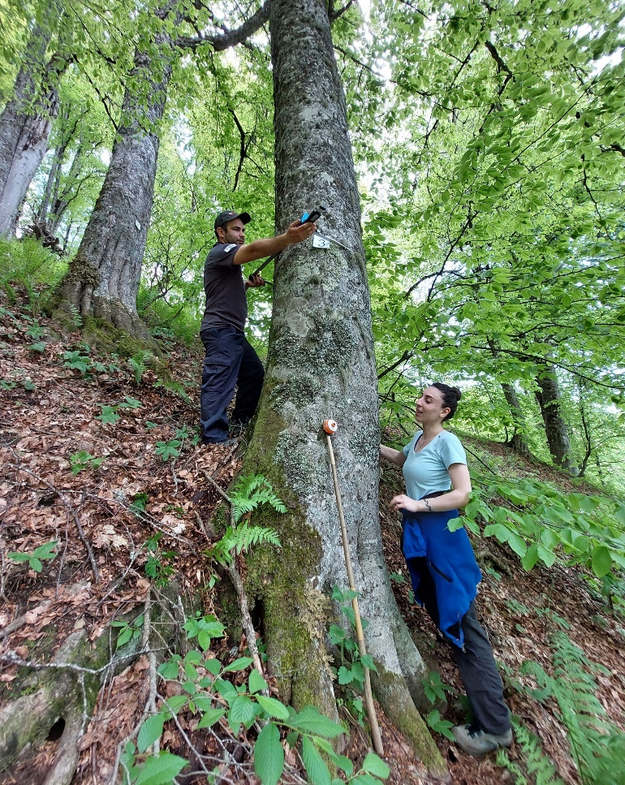
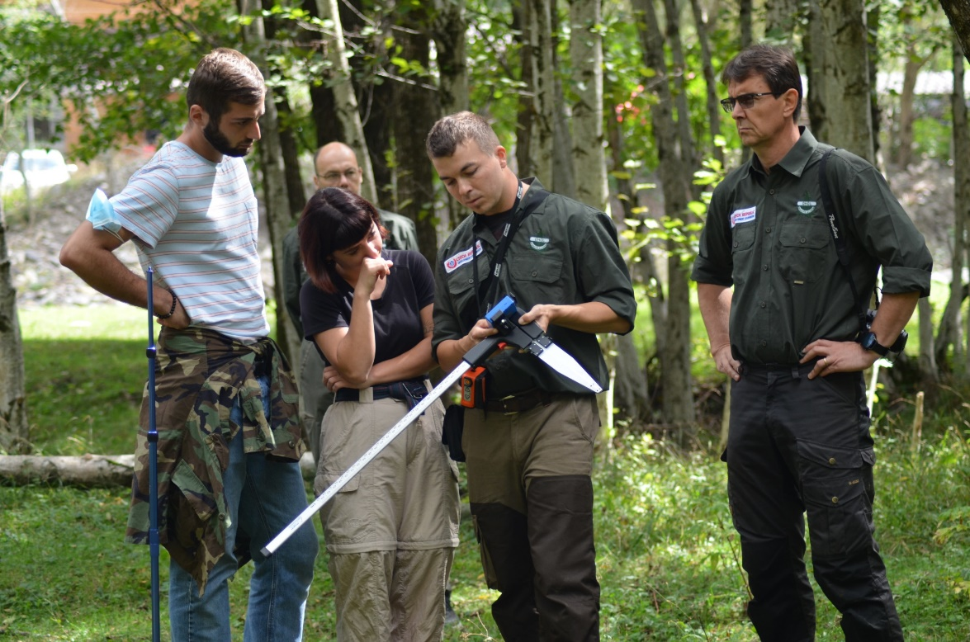
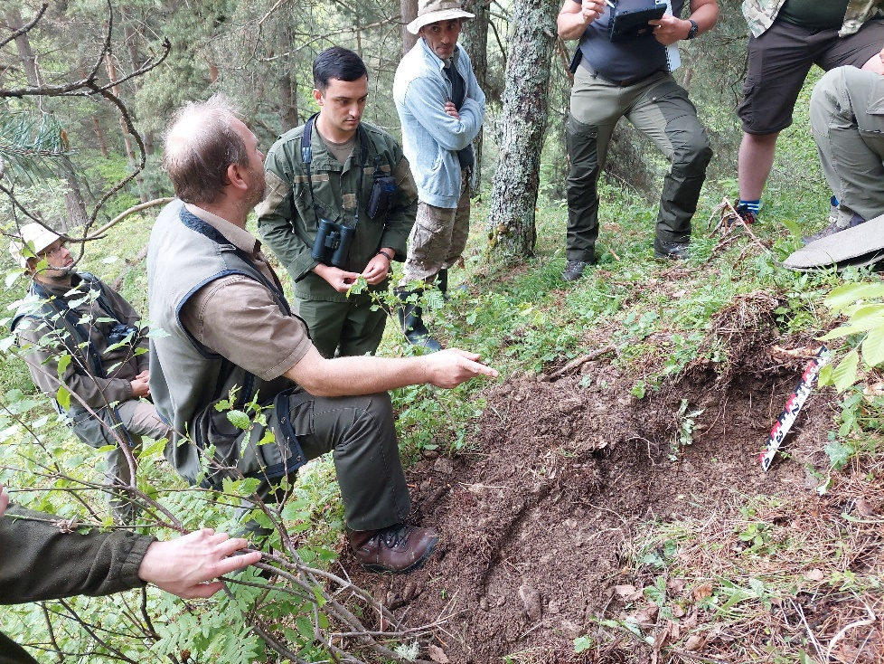
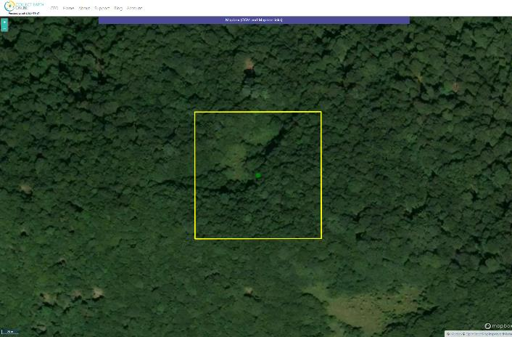
Activities implemented by the end of 2023
Output 1. Evaluated state of forest ecosystems
  the classification of forests in the 700×700 m inventory network was completed
  a detailed typological survey of forests completed
  continuously revised databases
Notes:
Skvělé by bylo vyplodit pro Aragvi něco podobného jako Typologie lesů Kyrgyzské republiky – obecné přírodní podmínky lesů, historie, přehledné rámcové charakteristiky rozlišených lesních typů, včetně stručného managementu, fotografií, perokreseb a ekologických diagramů, souvislosti o disturbancích (zj. pastva), na závěr stručný přehled významných druhů rostlin s fotografiemi a stručným popisem…
To by skvělé bylo, ale dovedeš si představit, jak to bude náročné?

Slide 8
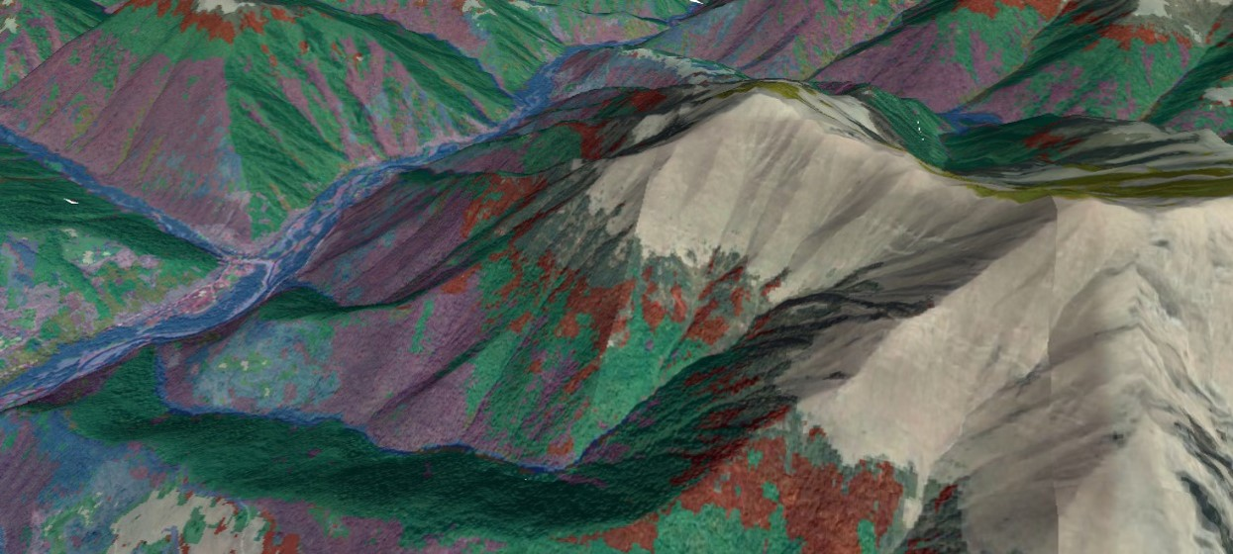
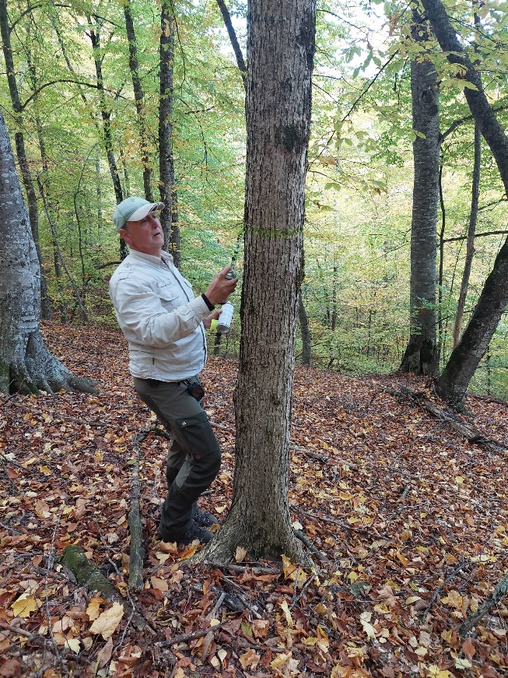
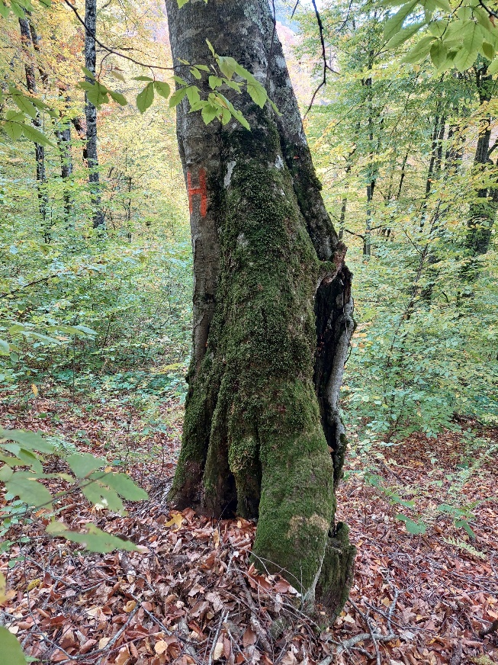
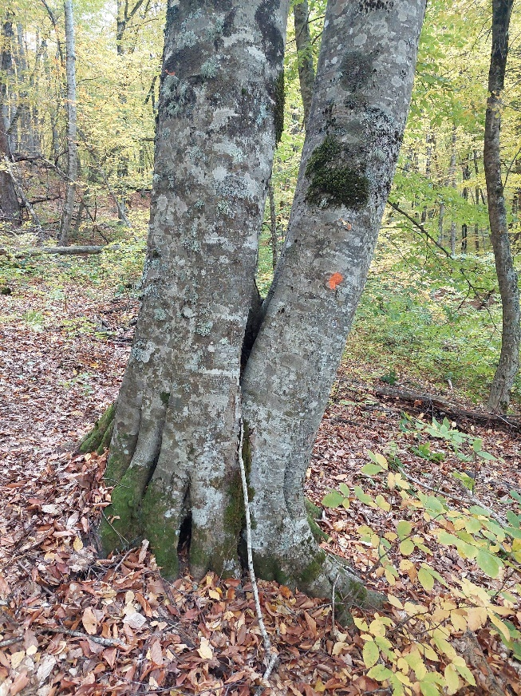
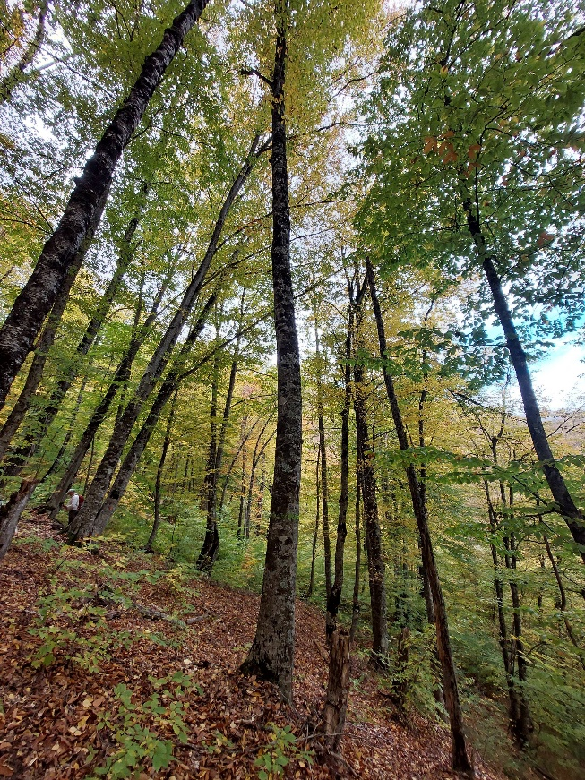
Activities implemented by the end of 2023
Output 2. Forest management plan
  preparatory work on LHP (special study on forests) started
  established 4 demonstration areas in two TVLs
Notes:
Skvělé by bylo vyplodit pro Aragvi něco podobného jako Typologie lesů Kyrgyzské republiky – obecné přírodní podmínky lesů, historie, přehledné rámcové charakteristiky rozlišených lesních typů, včetně stručného managementu, fotografií, perokreseb a ekologických diagramů, souvislosti o disturbancích (zj. pastva), na závěr stručný přehled významných druhů rostlin s fotografiemi a stručným popisem…
To by skvělé bylo, ale dovedeš si představit, jak to bude náročné?

Slide 9
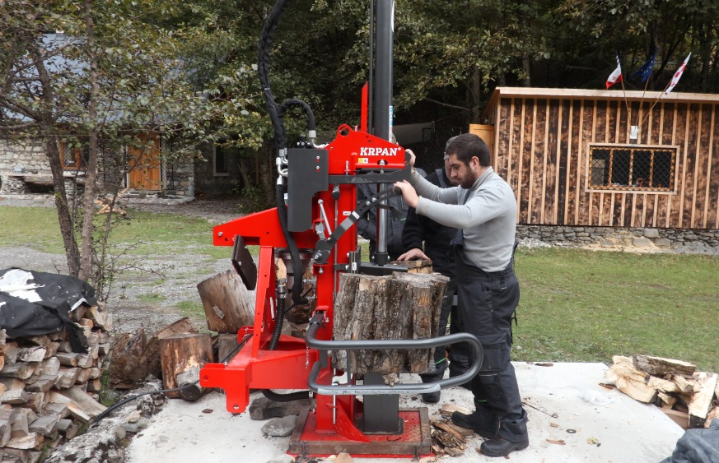
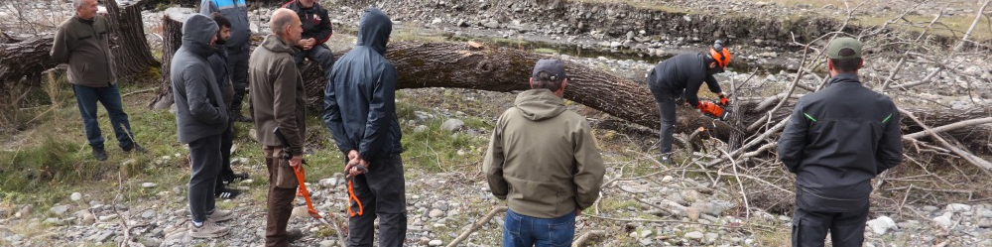
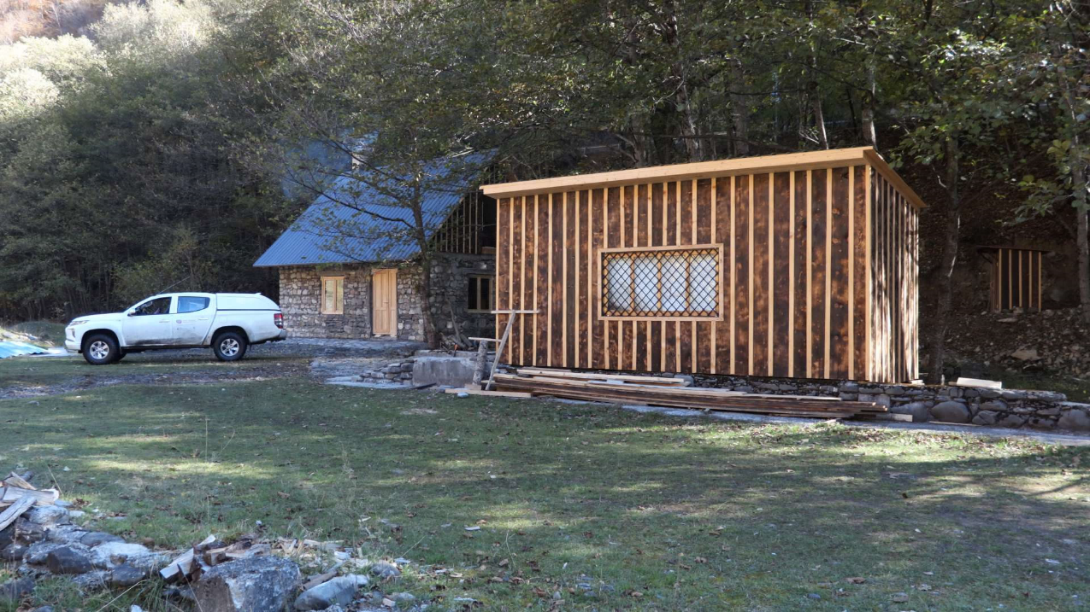
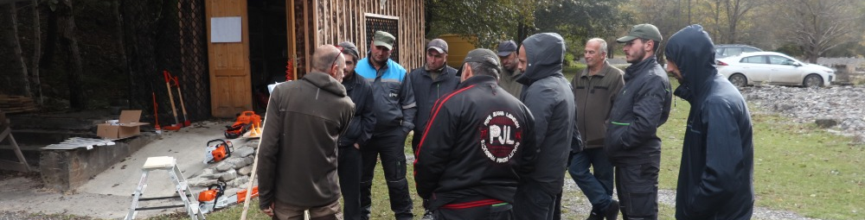
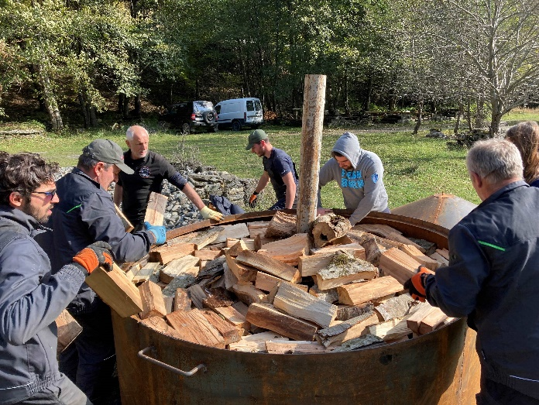
Activities implemented by the end of 2023
Output 3. Built capacity for wood processing
  built wood storage
  purchased and imported equipment for logging and wood processing
  implemented training
Notes:
Skvělé by bylo vyplodit pro Aragvi něco podobného jako Typologie lesů Kyrgyzské republiky – obecné přírodní podmínky lesů, historie, přehledné rámcové charakteristiky rozlišených lesních typů, včetně stručného managementu, fotografií, perokreseb a ekologických diagramů, souvislosti o disturbancích (zj. pastva), na závěr stručný přehled významných druhů rostlin s fotografiemi a stručným popisem…
To by skvělé bylo, ale dovedeš si představit, jak to bude náročné?

Slide 10
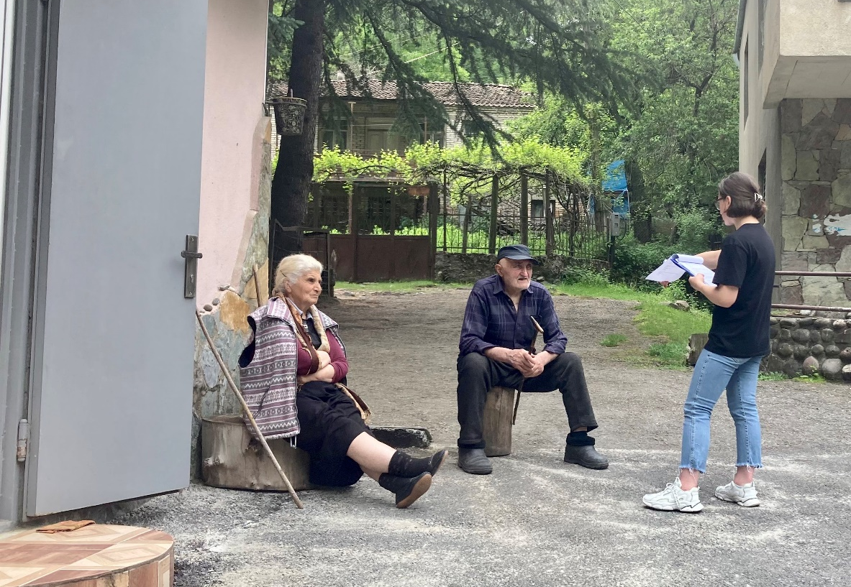
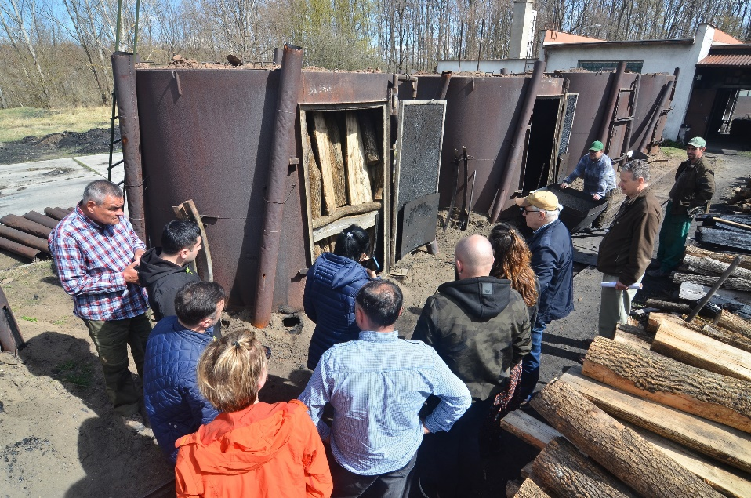
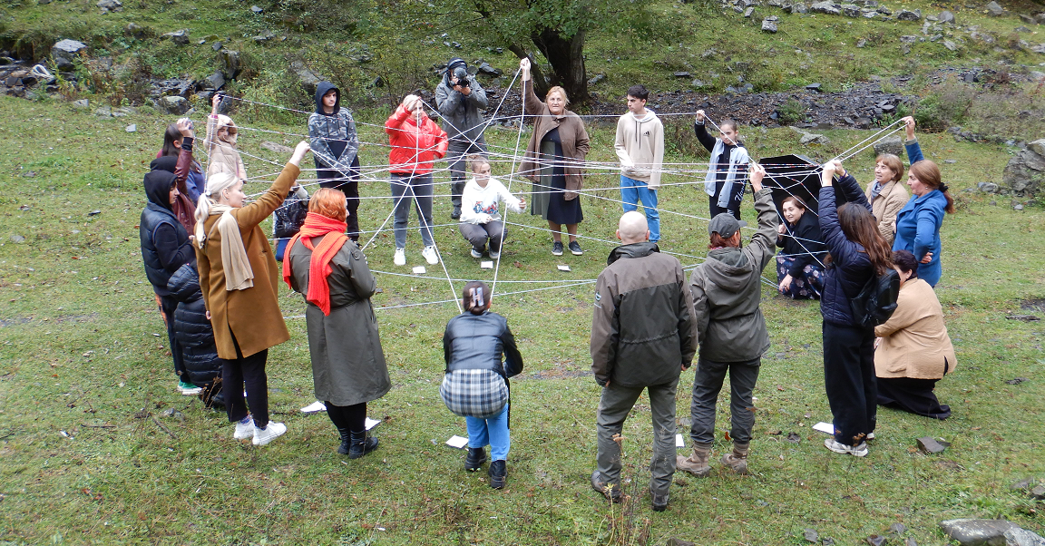
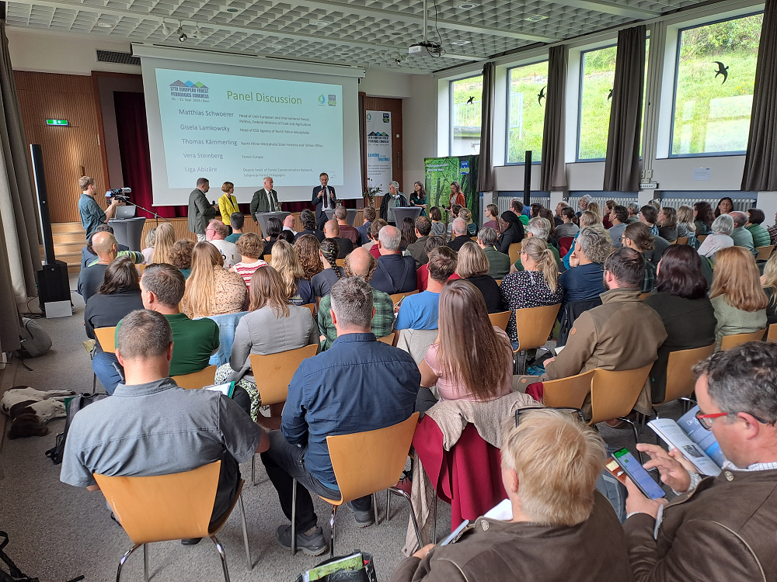
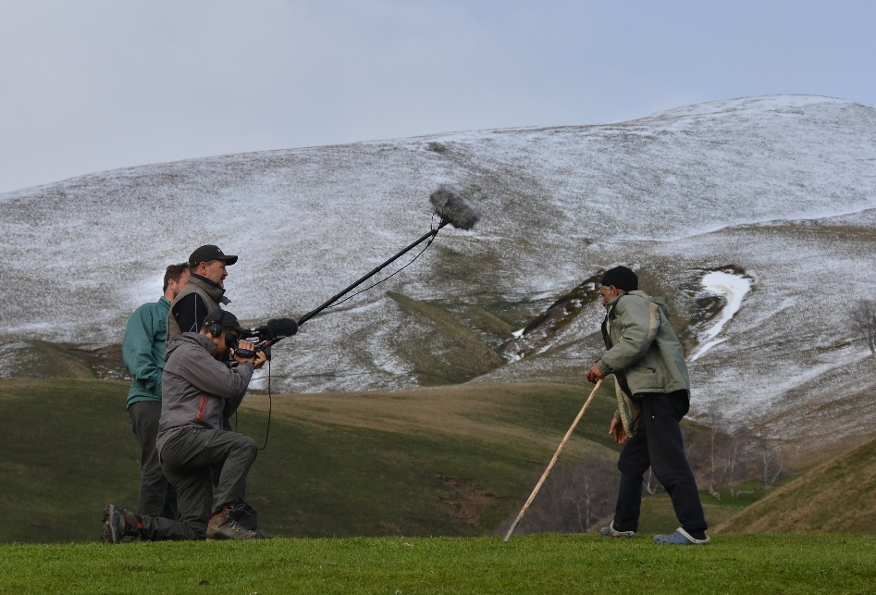
Activities implemented by the end of 2023
Output 4.
  study trip to the Czech Republic in 2022 (+ 2024)
  program of forest pedagogy
  participation in the European Forest Congress.
  the first stage of the public opinion poll
  filmed footage, studio work, website
Notes:
Skvělé by bylo vyplodit pro Aragvi něco podobného jako Typologie lesů Kyrgyzské republiky – obecné přírodní podmínky lesů, historie, přehledné rámcové charakteristiky rozlišených lesních typů, včetně stručného managementu, fotografií, perokreseb a ekologických diagramů, souvislosti o disturbancích (zj. pastva), na závěr stručný přehled významných druhů rostlin s fotografiemi a stručným popisem…
To by skvělé bylo, ale dovedeš si představit, jak to bude náročné?

Slide 11
Plan for 2024
Finalizing of special forest study materials
Tree harvesting on sample plots
Train foresters (October)
Roofing of the wood storage handling area (May/June)
Purchase of the last technical equipment (June)
2nd study trip to the Czech Republic (April)
Workshops (October)
Forest pedagogy programs (October)
Establishment of educational trail (September)
Final Poll (July)
Documentary and educational films (June)
Notes:
Skvělé by bylo vyplodit pro Aragvi něco podobného jako Typologie lesů Kyrgyzské republiky – obecné přírodní podmínky lesů, historie, přehledné rámcové charakteristiky rozlišených lesních typů, včetně stručného managementu, fotografií, perokreseb a ekologických diagramů, souvislosti o disturbancích (zj. pastva), na závěr stručný přehled významných druhů rostlin s fotografiemi a stručným popisem…
To by skvělé bylo, ale dovedeš si představit, jak to bude náročné?

Slide 12
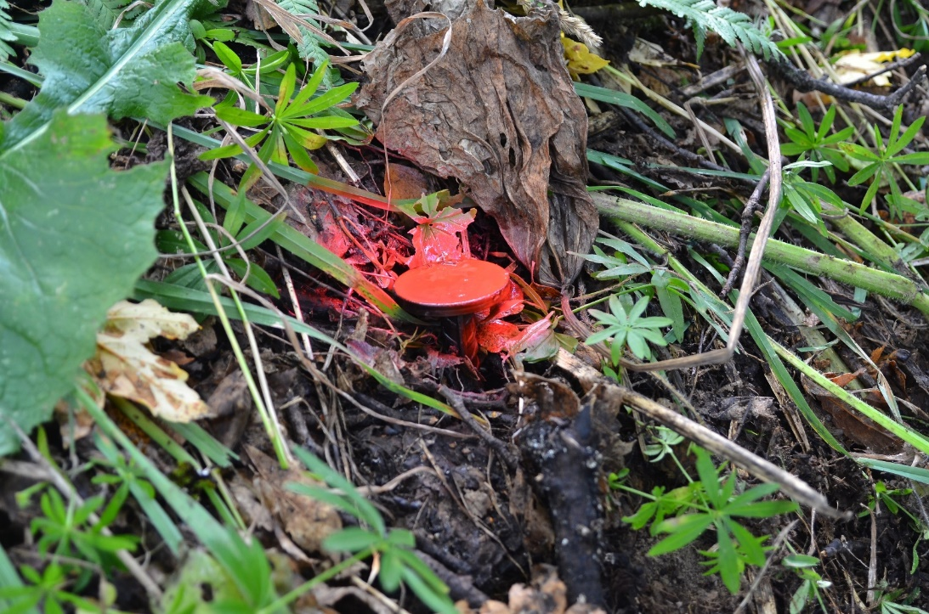
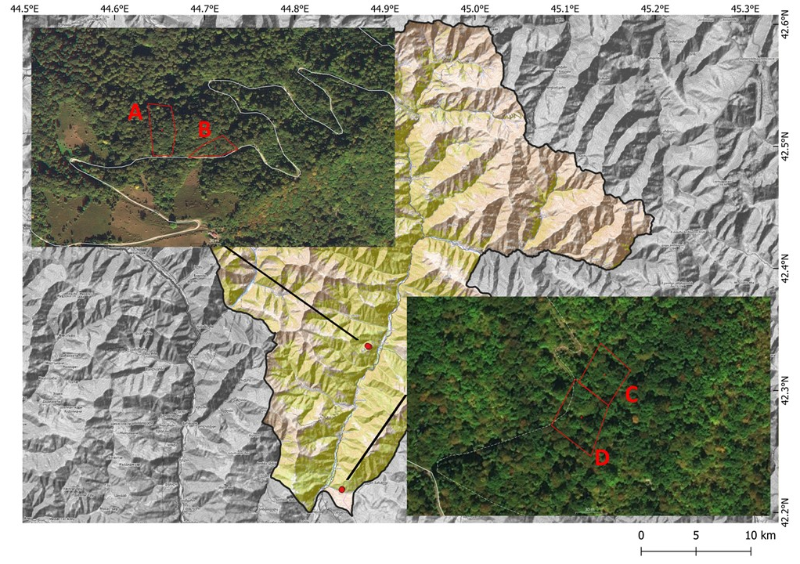
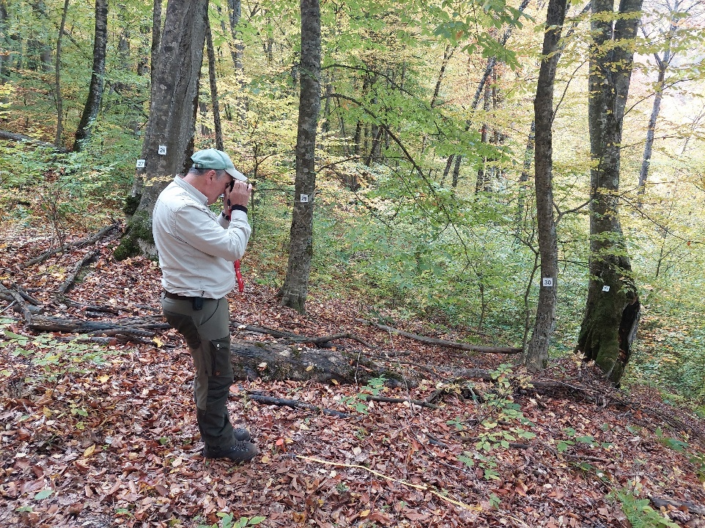
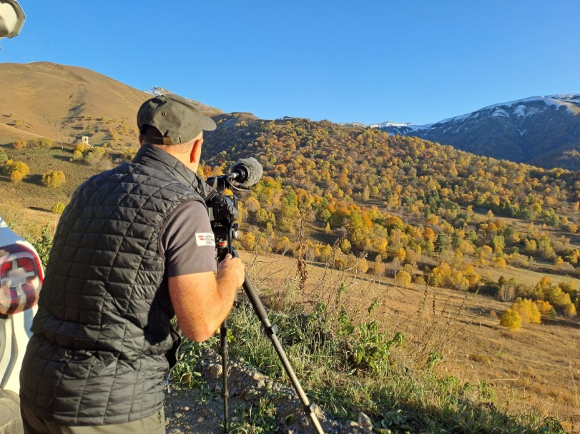
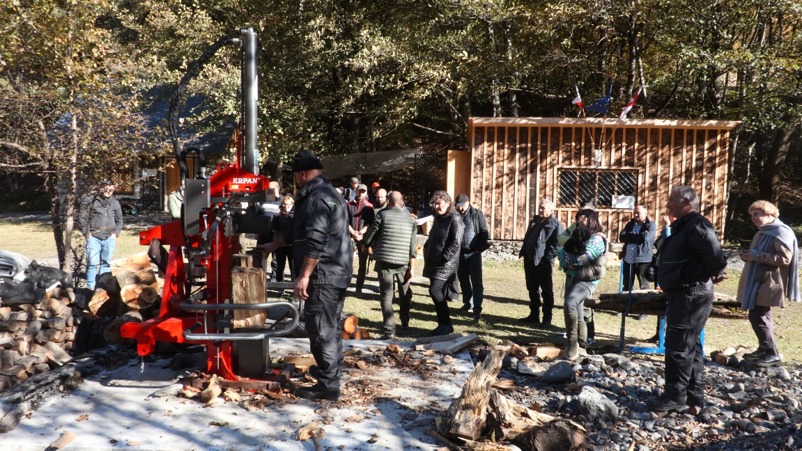
4. Evaluation of the project progress (cooperation, implementation, sustainability)
Sustainability of the project
  demonstration Plots;
  multifunctional wood storage;
  programs of forest pedagogy;
  educational trail;
  film, promotion;
Notes:
Skvělé by bylo vyplodit pro Aragvi něco podobného jako Typologie lesů Kyrgyzské republiky – obecné přírodní podmínky lesů, historie, přehledné rámcové charakteristiky rozlišených lesních typů, včetně stručného managementu, fotografií, perokreseb a ekologických diagramů, souvislosti o disturbancích (zj. pastva), na závěr stručný přehled významných druhů rostlin s fotografiemi a stručným popisem…
To by skvělé bylo, ale dovedeš si představit, jak to bude náročné?

Slide 13
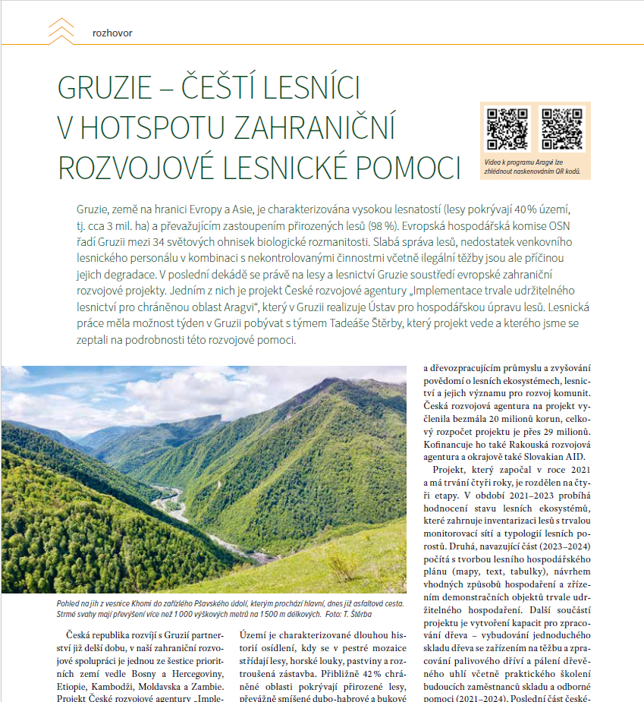
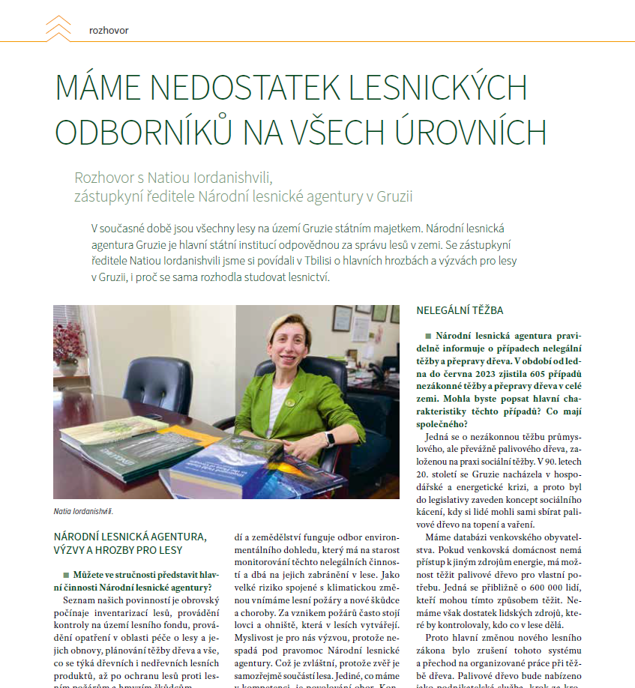
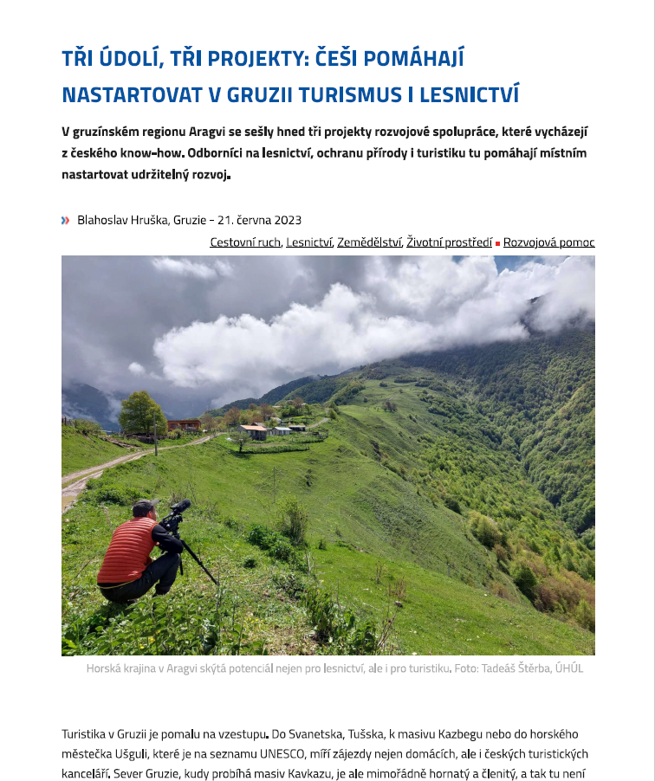
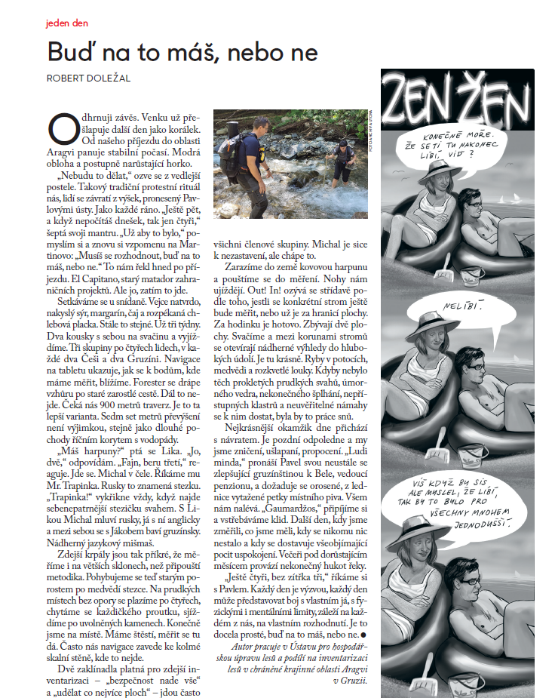
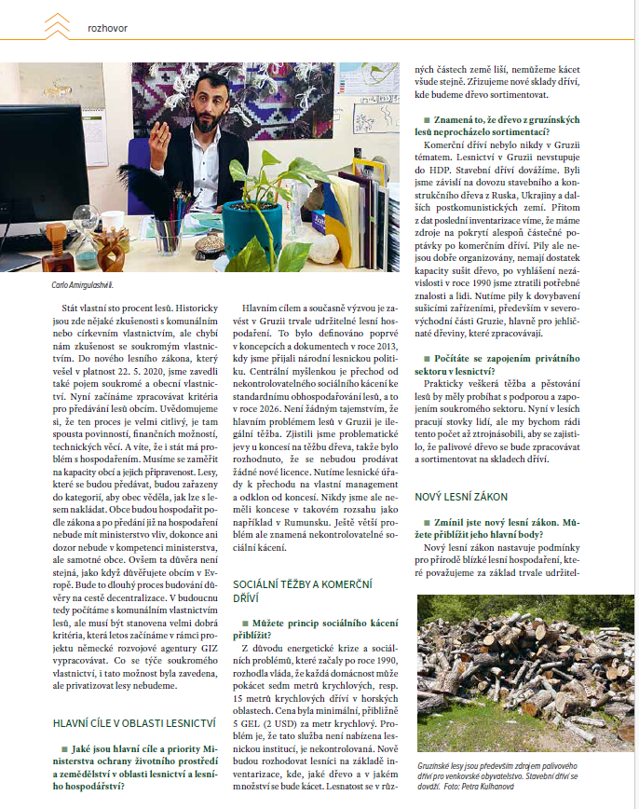
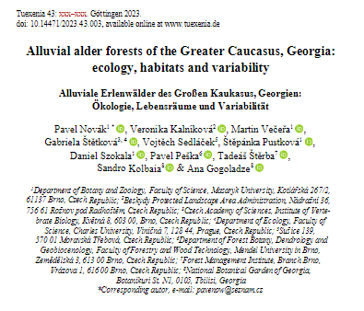
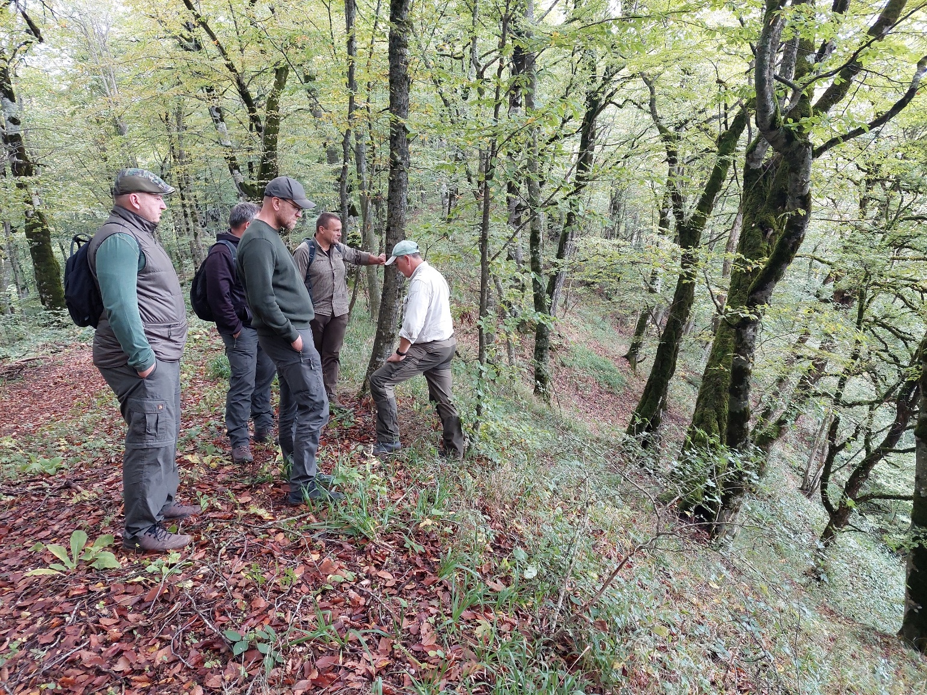

Slide 14
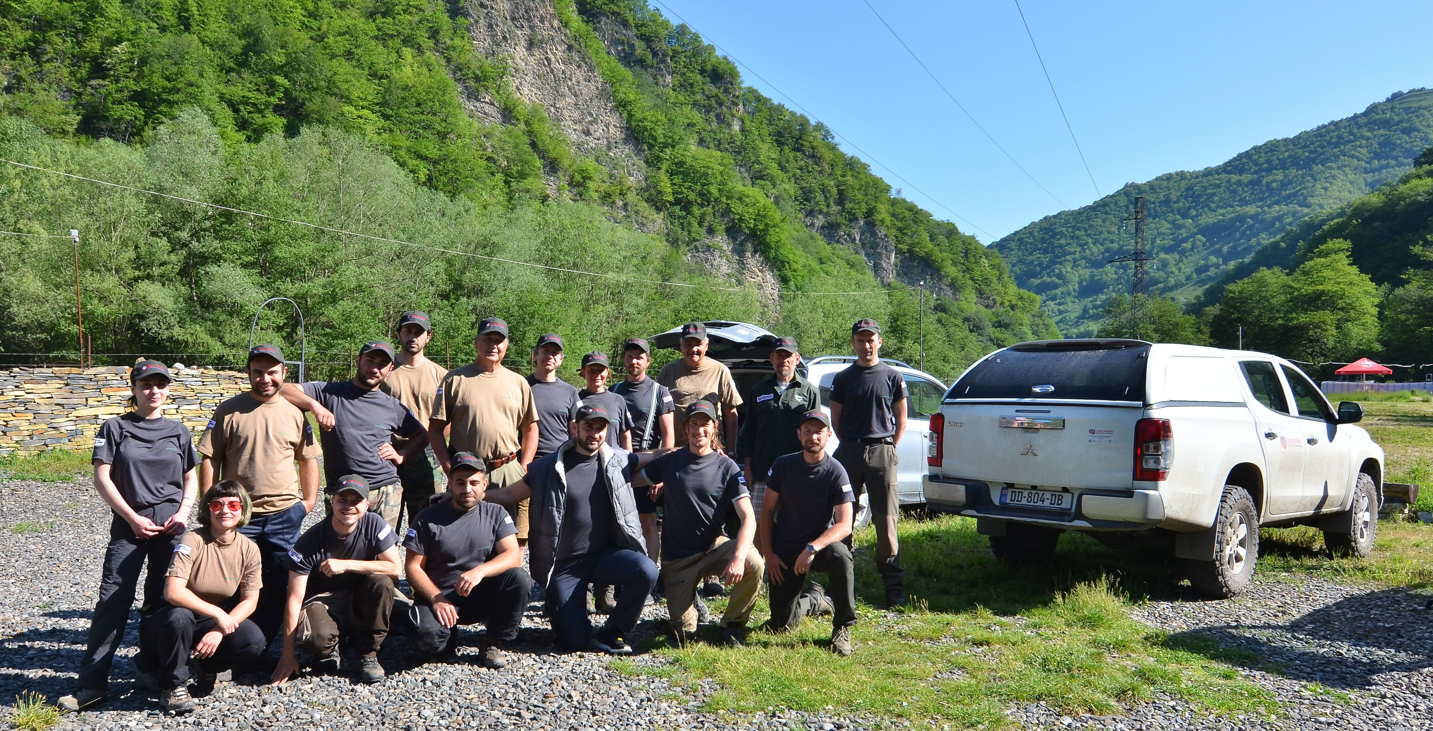
Děkuji za pozornost.
Notes:
Slogan saských zemských lesníků: „Naším cílem je inteligentní lenošení, chceme pouze těžit silné stromy a lovit, ostatní ať zařídí příroda.“

